Slide 1
解密双十一之电商秒杀系统实战
Notes:
这就是我们即将开始的课程，引入标题后。大家好，开始课程之前，我先进行简单的个人介绍，牛皮吹完了，我们言归正传，大家都知道
电商业务：阿里，京东，拼多多，亚马逊
业务规模和技术难度来说，电商系统组成：商品和类目，搜索和推荐，交易和订单，支付和结算，营销和优惠，供应链和物流，会员和权益、买家和卖家等，
引入秒杀系统，一秒杀完，火车票，秒杀系统的特点

Slide 2
课程内容
课程介绍和课程目标
系统分析设计与实现
架构度量和压力测试
架构持续优化和演进

Slide 3
课程介绍和课程目标
课程简介
前序知识
课程目标
Notes:
提前的整体视角
知识体系和非入门，理解和共鸣
程度，解决问题，上升台阶

Slide 4

课程介绍和课程目标
课程简介
本课程通过历年电商双十一中最常见的秒杀业务场景，来学习在超高并发场景下，如何保障秒杀系统的高性能、高可用和高一致性架构
什么是系统的高可用、一致性和高性能呢？
Notes:
双十一实战背景
秒杀特点典型，完整，高并发代表性
举一反三，触类旁通，吾生也有涯，而知也无涯。以有涯随无涯，殆已！

Slide 5
课程介绍和课程目标
课程简介
高可用【稳】
高可用，指的是流量符合预期时肯定要稳定；流量超出预期时也同样不能掉链子，要保证秒杀活动顺利完成
秒杀系统衡量
三大核心指标
一致性【准】
一致性，指的是数据的一致性；秒杀5台小米手机，那就只能成交5台，多一台少一台都不行
高性能【快】
高性能，指的是系统响应快，用户体验好；不会出现系统异常或下单很慢等情况
Notes:
先解释概念，再提出衡量标准
其他标准后面再说，伸缩性，安全性，可扩展性

Slide 6
课程介绍和课程目标
前序知识
熟悉Java、Spring Boot和Eclipse/IDEA
熟悉MyBatis、MySQL和Redis
熟悉Maven、Linux/Unix和Shell
Notes:
阿里自成体系的对应产品

Slide 7
课程介绍和课程目标
课程目标
掌握电商中秒杀业务及其具体设计和实现
掌握超高并发架构的理论和具体实践方法
掌握衡量系统架构优劣的理论和度量手段
Notes:
清晰的目标等于成功了一半
抛砖引玉，真正有所得
理论指导的实战，接近阿里京东等大厂，理论，为什么
量化和可视化，健康，容量，公说公有理婆说婆有理，度量好坏，指引方向，优化方向和瓶颈识别，心中有底

Slide 8
课程介绍和课程目标
本章小结
学习这门课我们要达到怎样的目标
学好这门课需要准备哪些前序知识
学完这门课能得到什么收获和提升
Notes:
面试

Slide 9
系统分析设计和实现
秒杀的系统分析
秒杀的系统设计
秒杀的系统实现
Notes:
开发三部曲，以盖房子施工类比，分析：需求来源于业务场景。设计：水电煤网。实现：施工队进工地。还有上线运维，不断迭代（第四部分）
熟悉软件工程全流程，得到一个基本可用的秒杀系统

Slide 10
系统分析设计和实现
系统分析
业务场景
技术目标
Notes:
系统分析是分析什么

Slide 11

系统分析设计和实现
系统分析-业务场景
Notes:
眼见为实，时间、库存，低价隐隐流量，买不到高并发

Slide 12
系统分析设计和实现
系统分析-业务场景
大量用户在同一时间，抢购同一商品，瞬时流量激增
用户数量远大于库存数量，只有少部分用户能够成功
实际卖出商品不能超出计划卖出的商品，即不能超卖
Notes:
没有业务场景，就没有技术目标

Slide 13
系统分析设计和实现
系统分析-技术目标
支撑千万级高并发的秒杀系统稳定
控制秒杀活动的开始和结束的状态
防止库存被超卖导致资损或卖不完
Notes:
清晰的目标等于成功了一半，技术目标与业务场景的关联

Slide 14
2.2 秒杀系统设计
通用架构设计理论
理论 到 实践
秒杀系统架构设计
自顶向下、分而治之
存储设计
应用设计

Slide 15
2.2.1 通用架构设计理论
简单问题
同类问题
复杂问题
分层+模块化
拆解
归类
Notes:
1、点题：“自顶向下，分而治之”--在上一节体现了【done】
2、举个具体例子【面向过程的设计理念】比如：五子棋，面向过程的设计思路就是首先分析问题的步骤：1、开始游戏，2、黑子先走，3、绘制画面，4、判断输赢，5、轮到白子，6、绘制画面，7、判断输赢，8、返回步骤2，9、输出最后结果。把上面每个步骤用不同的方法来实现。
3、分层：水平分层+垂直分层

Slide 16
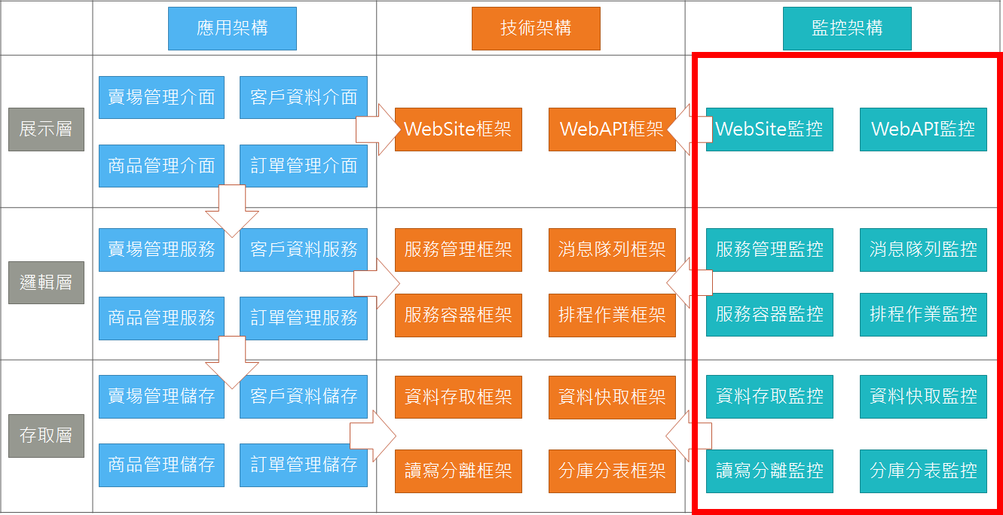
2.2.1 通用架构设计理论
Notes:
1、路由层：LVS
2、应用层：改成 域 + 域补充丰富一点
3、参考spring cloud的系统架构图
4、补充：代理层
5、消息也是一种存储 spring.io

Slide 17
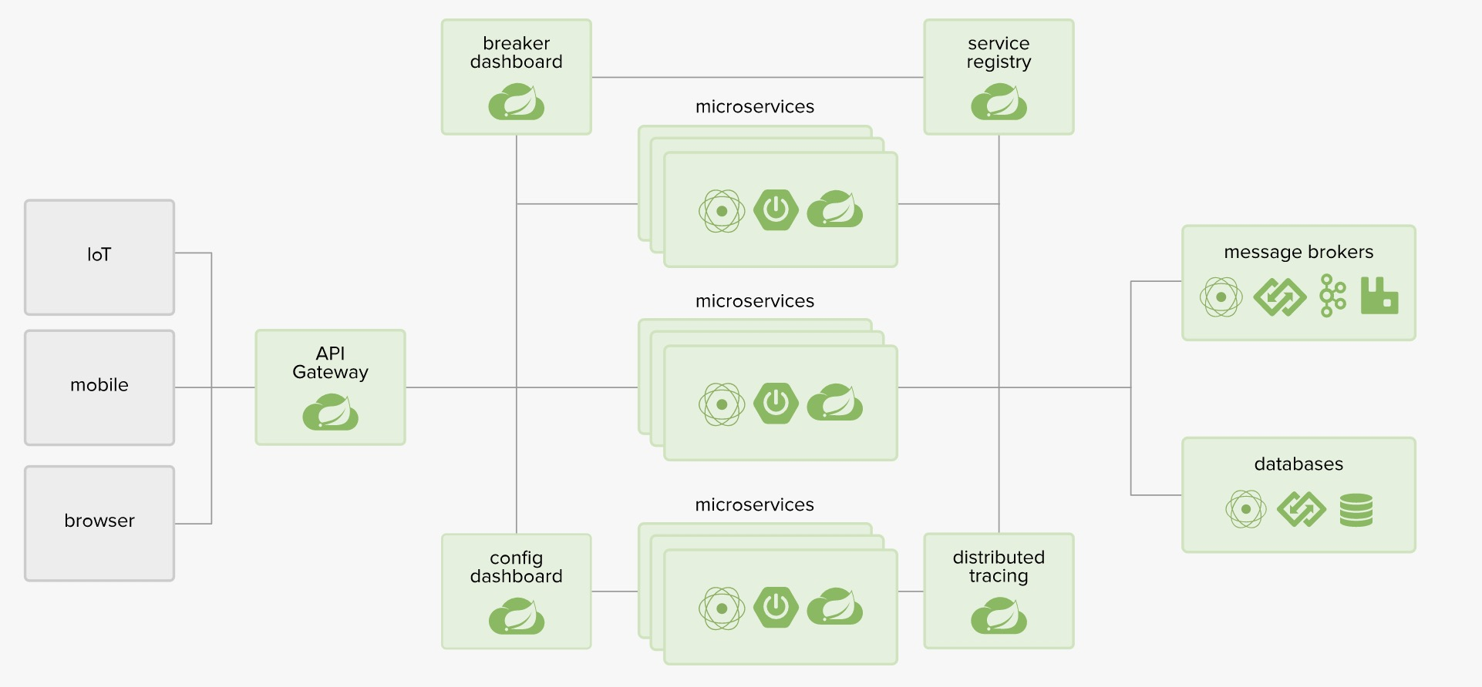
2.2.1 通用架构设计理论

Slide 18
2.2.1 通用架构设计理论
高性能
可伸缩
安全性
高可用
可扩展
5大架构维度

Slide 19
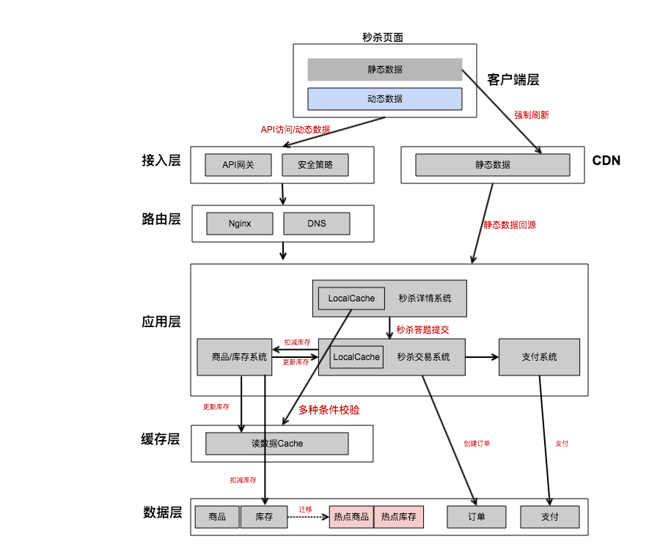
2.2.2 秒杀系统架构设计
动静分离
2.2 秒杀系统架构设计
流量管控
流量隔离
系统隔离
安全设计
缓存设计
系统隔离

Slide 20
2.2.3 存储设计（数据库）
（1）商品表tb_product
id | 商品编号
name | 商品名
price | 价格
desc | 描述
（2）库存表tb_stock
product_id | 商品编号
number | 库存数量
max_limit | 最大购买数量
min_limit | 最小购买数量
Notes:
1、去掉tb_user，替换为session的设计【done】

Slide 21
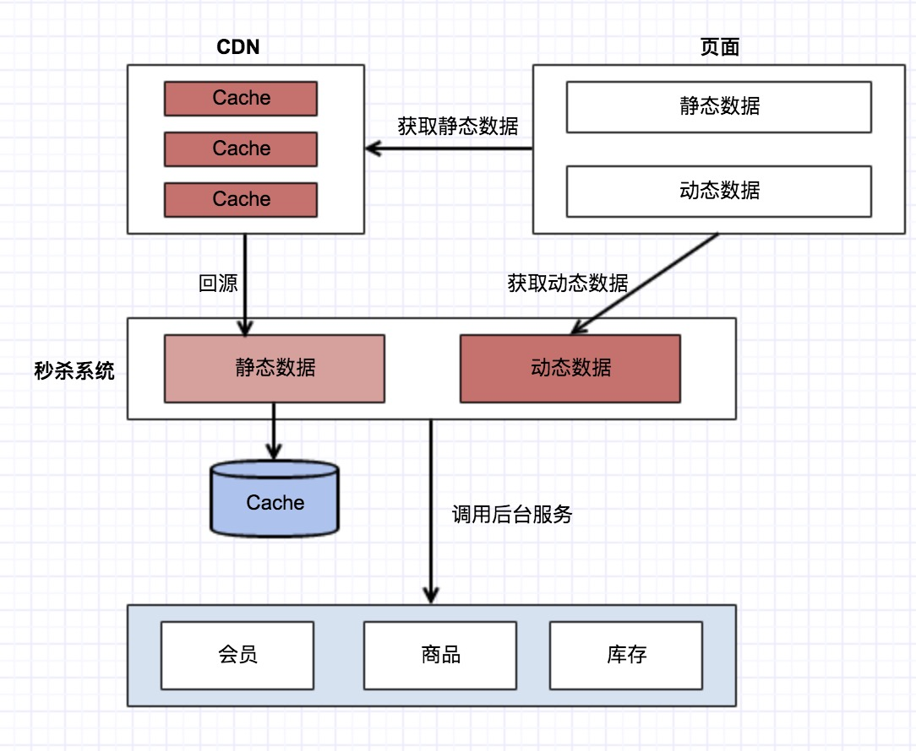
2.2.3 存储设计（缓存）
（1）缓存结构
（2）缓存机制
K-V结构：
<product_id, stock_info>
1、缓存失效怎么办呢？
2、如何防止缓存击穿？
Notes:
1、DB缓存的补充
2、图要想想怎么来画
3、缓存的更新、缓存的预热、缓存失效，缓存击穿、缓存雪崩 的影响
4、整体链路的缓存，从端侧、接入层、cdn、应用到db缓存

Slide 22
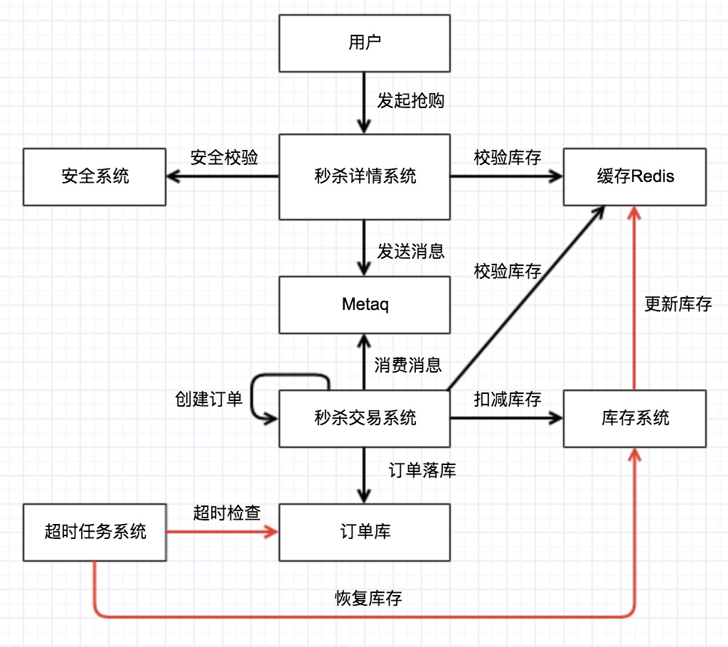
2.2.4 应用设计
Notes:
1、流程图：下单：两步校验 查询缓存和数据库 扣减库存的过程 排队优化【done】

Slide 23
2.3 秒杀系统实现
开发
部署
运行
演示

Slide 24

2.4 本章小结
自顶向下、分而治之=>分层、模块化
5大架构维度
全链路缓存设计
缓存常见问题解决
Notes:
1、这个放前面，这里补充需要掌握的具体知识点和对应的资料，文档链接【done】

Slide 25
三 压测系统原理及测试实践
压力测试理论
压测准备
压测执行
压测结果分析

Slide 26
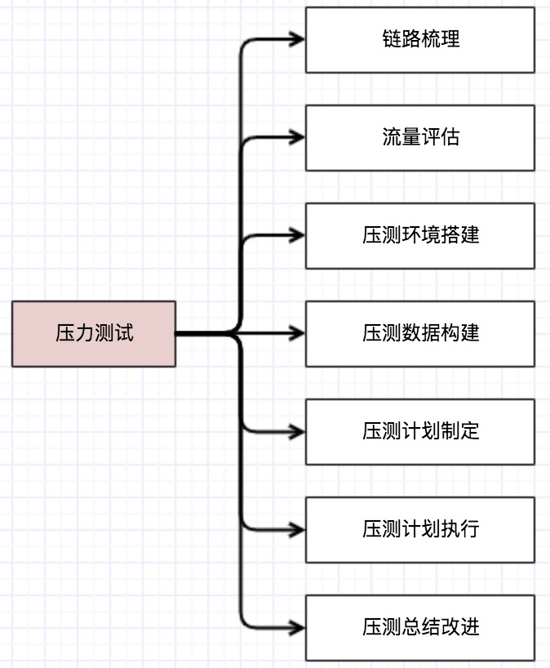
3.1 压力测试理论
Notes:
1、补充压测的理论：纯理论+BAT怎么做的
2、指标+系统环境的一致性（预发，生产）、压测模型的构造

Slide 27
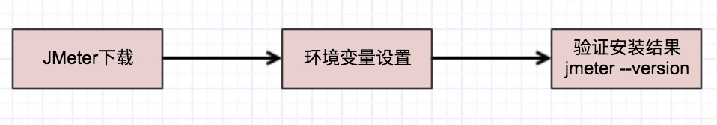
3.2 压测准备（Jmeter）
演示
http://jmeter.apache.org/usermanual/index.html
Notes:
1、压测数据的准备：影子库、影子表、怎么构造数据和清理数据、打标和标的传递（压测数据和正常数据的隔离）
2、环境的搭建

Slide 28
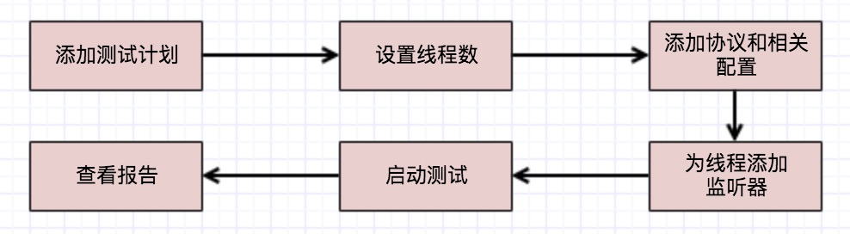
3.3 压测执行（Jmeter）
演示
Notes:
1、只讲述业务指标：qps rt
2、参考：jmeter的最佳实现
3、demo需补充障碍

Slide 29
3.4 压测结果分析（Jmeter）
补充压测结果截图
演示

Slide 30
3.5 本章小结
压测理论
Jmeter如何做压力测试
压测结果的总结分析

Slide 31
课程内容
课程介绍和课程目标
秒杀系统分析设计与实现
压测系统原理及测试实践
秒杀架构演化与性能优化

Slide 32
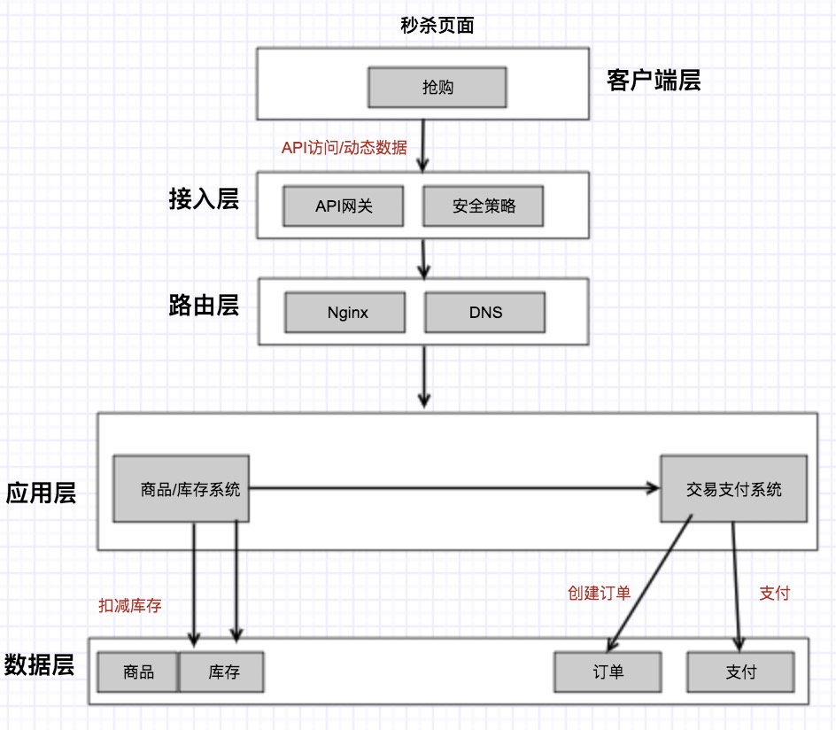
4.1 秒杀架构演进
阶段一：混合部署

Slide 33
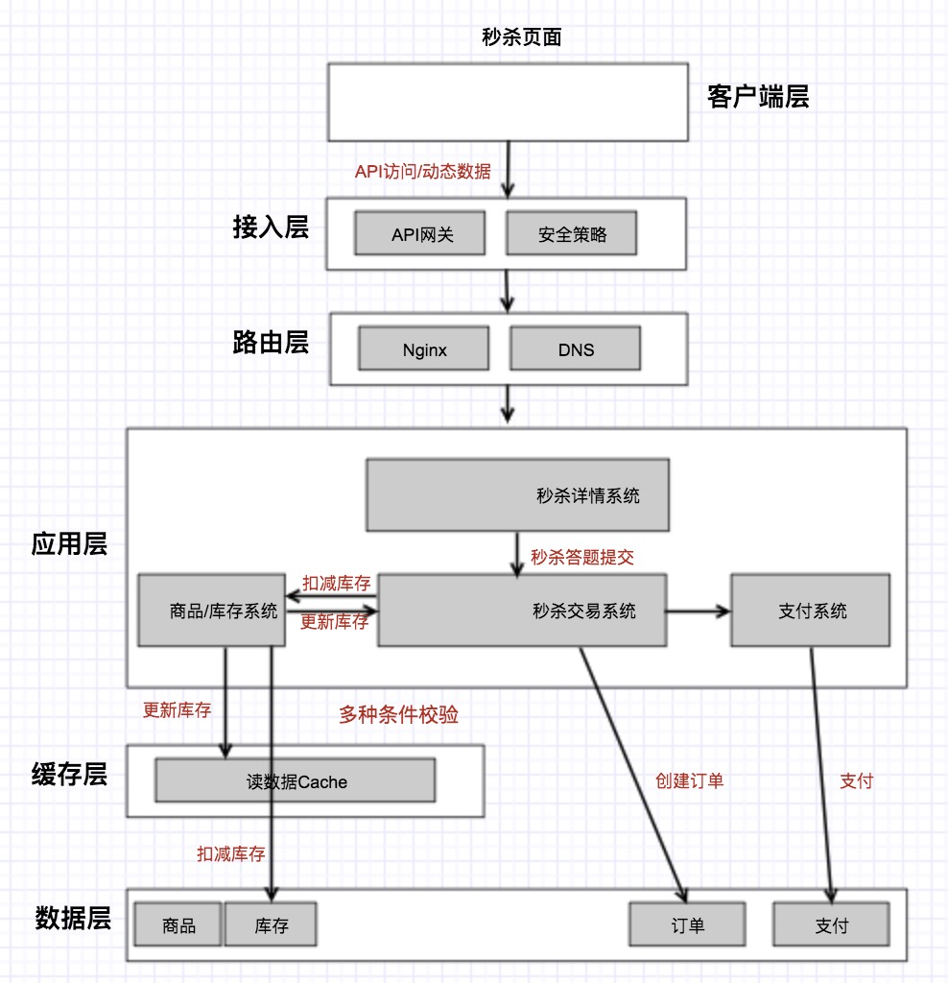
4.1 秒杀架构演进
阶段二：系统独立部署、答题
预计流量：10w/s

Slide 34
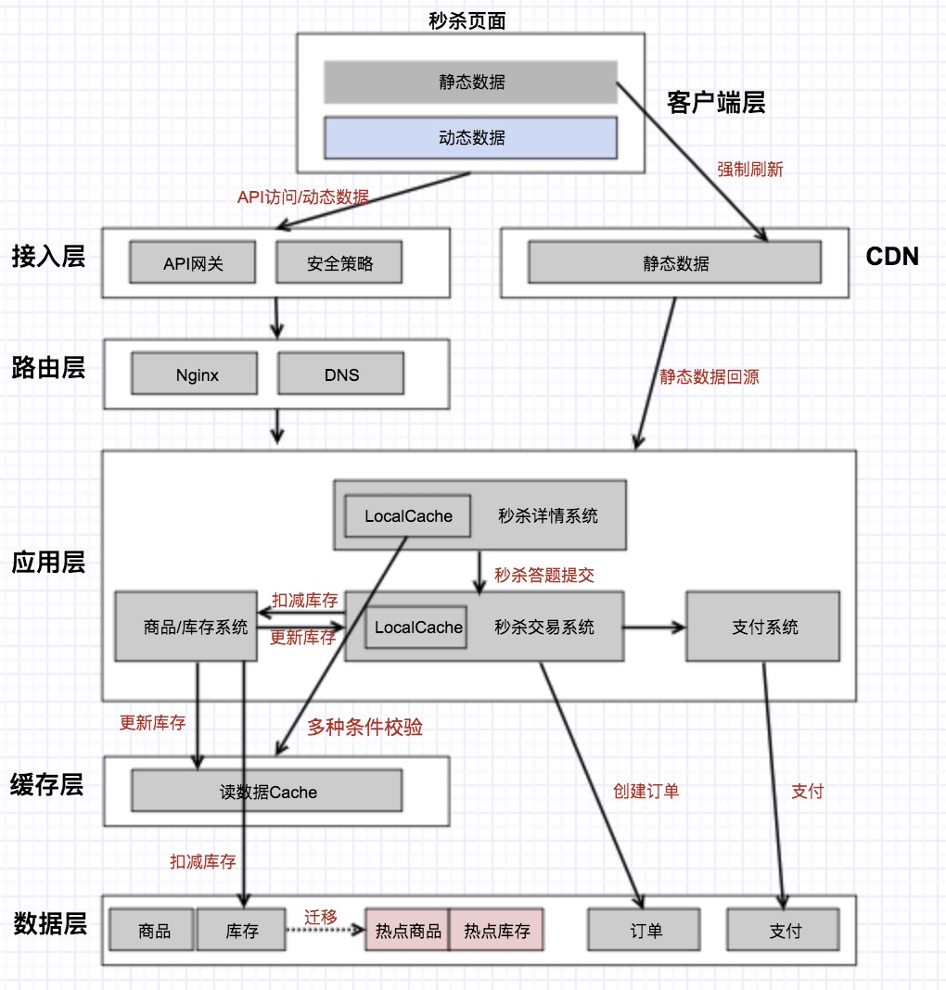
4.1 秒杀架构演进
阶段三：动静分离、限流保护、本地缓存
预计流量：100w/s

Slide 35
4.2 性能优化
内部优化
外部隔离
链路优化
应用性能优化
系统隔离
动静分离
秒杀关键设计
集群流量控制
缓存设计
安全设计
Notes:
1、高性能 高可用拆成两个

Slide 36
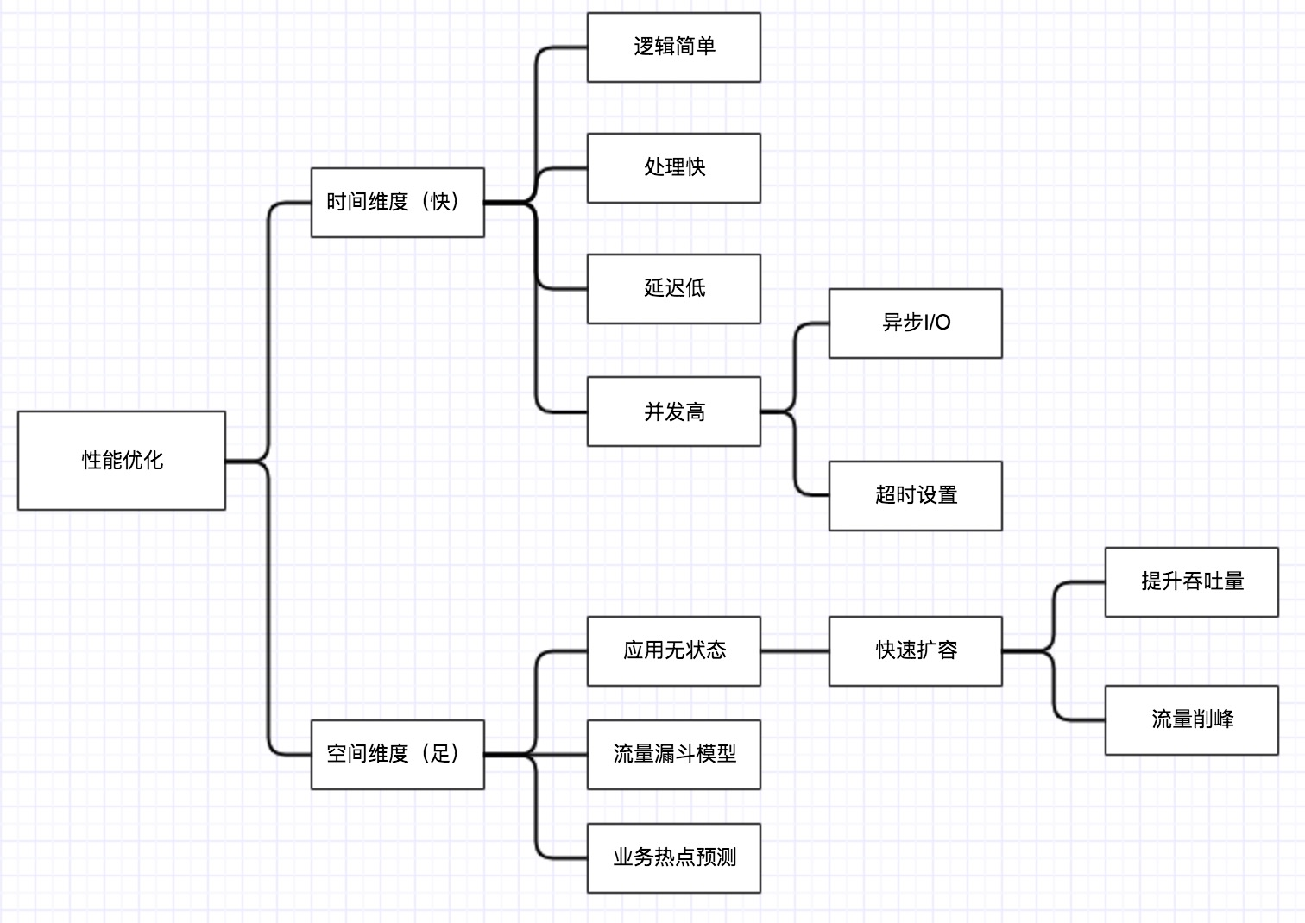
4.2.1 应用性能优化

Slide 37
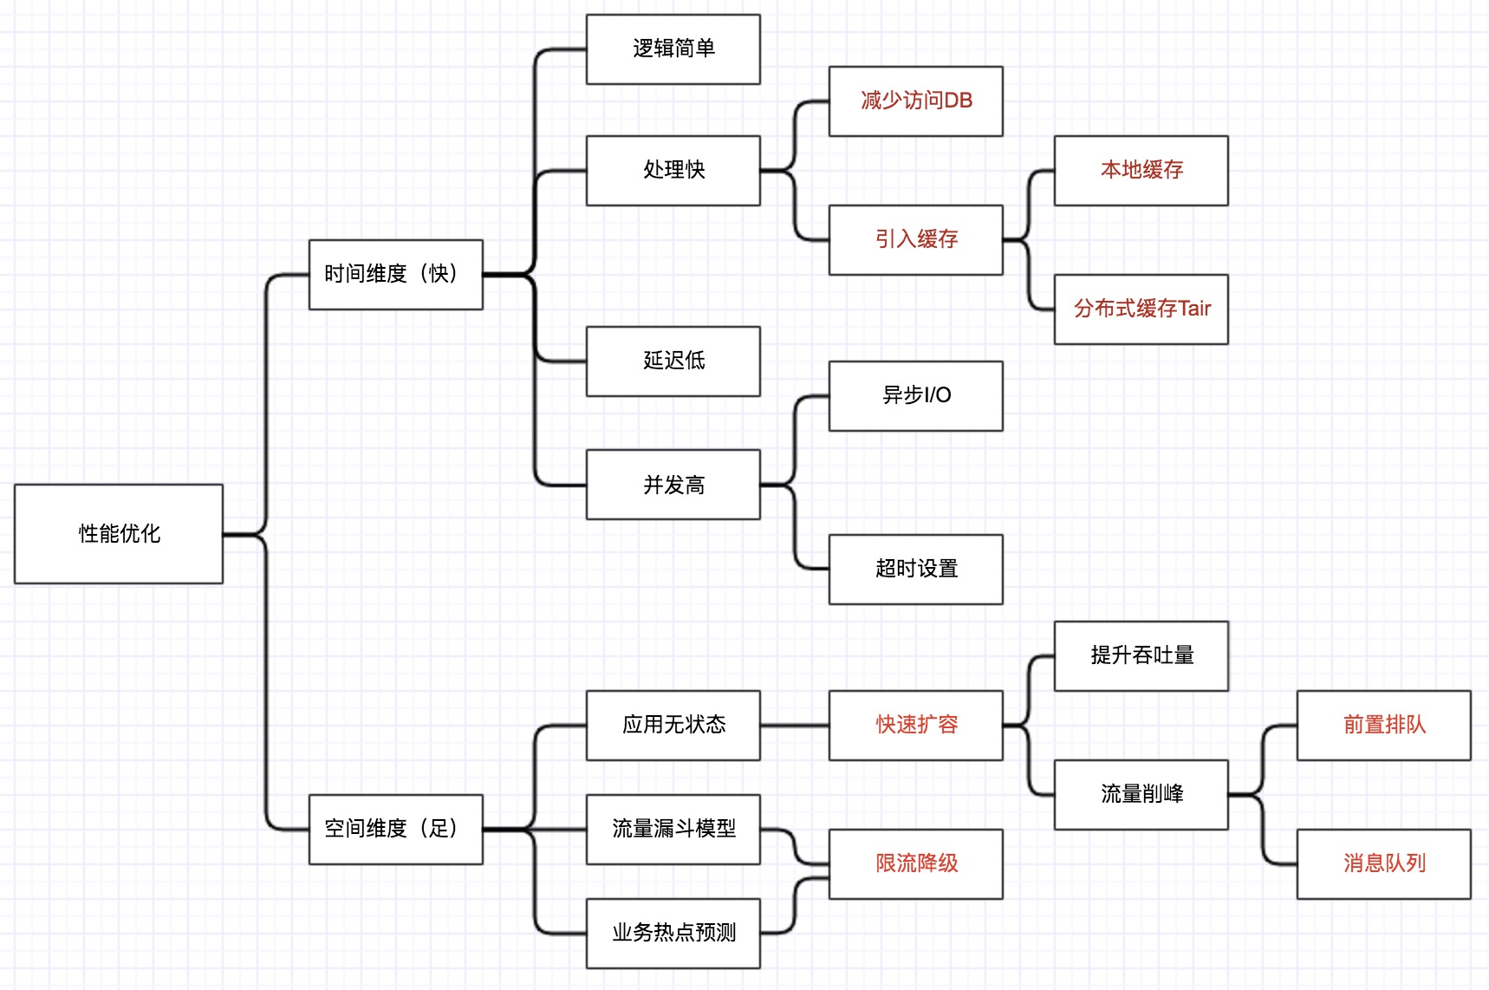
4.2.1 应用性能优化
Notes:
针对红色的部分，举例讲解
1、对强依赖进行限流，对弱依赖进行降级，对上游进行熔断

Slide 38
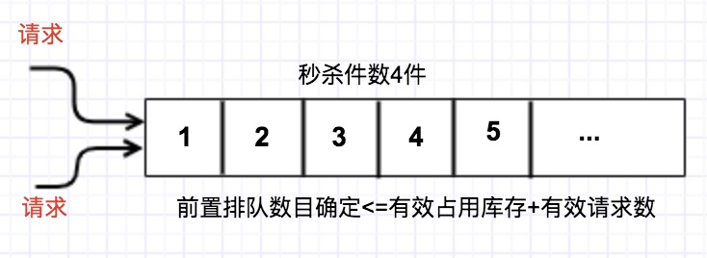
4.2.1 应用性能优化
Notes:
针对红色的部分，举例讲解
1、对强依赖进行限流，对弱依赖进行降级，对上游进行熔断

Slide 39
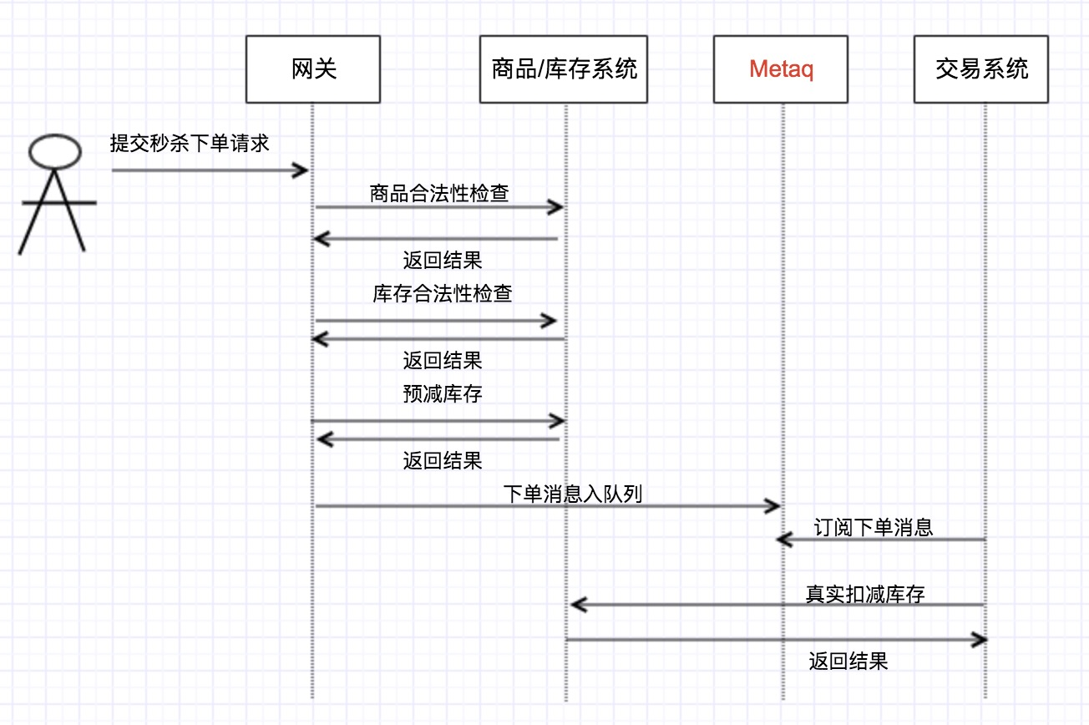
4.2.1 应用性能优化
Notes:
针对红色的部分，举例讲解
1、对强依赖进行限流，对弱依赖进行降级，对上游进行熔断

Slide 40
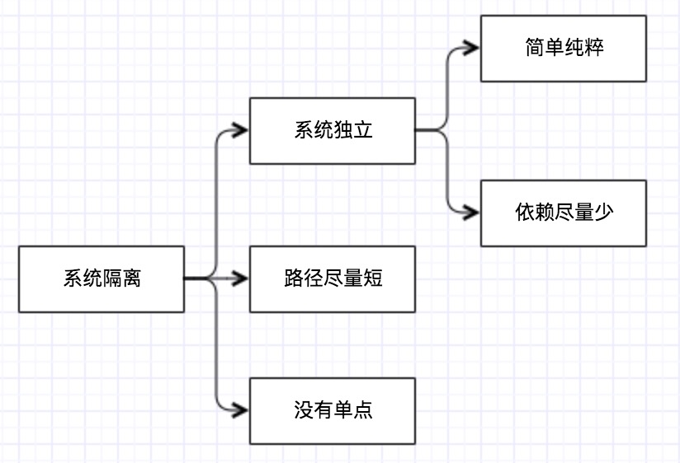
4.2.2 系统隔离

Slide 41
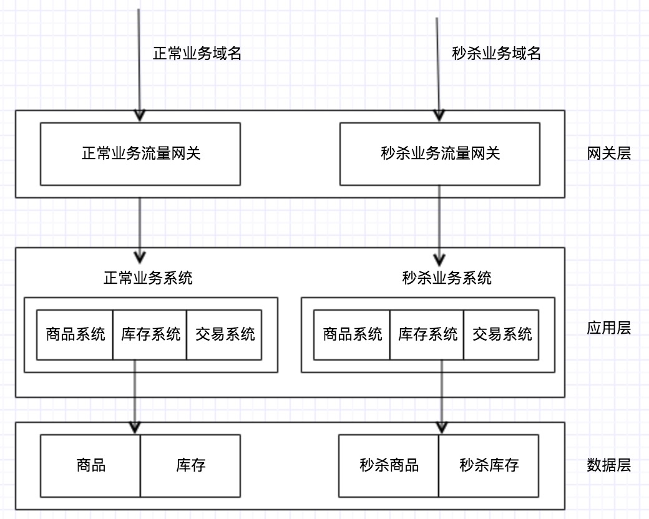
4.2.2 系统隔离

Slide 42
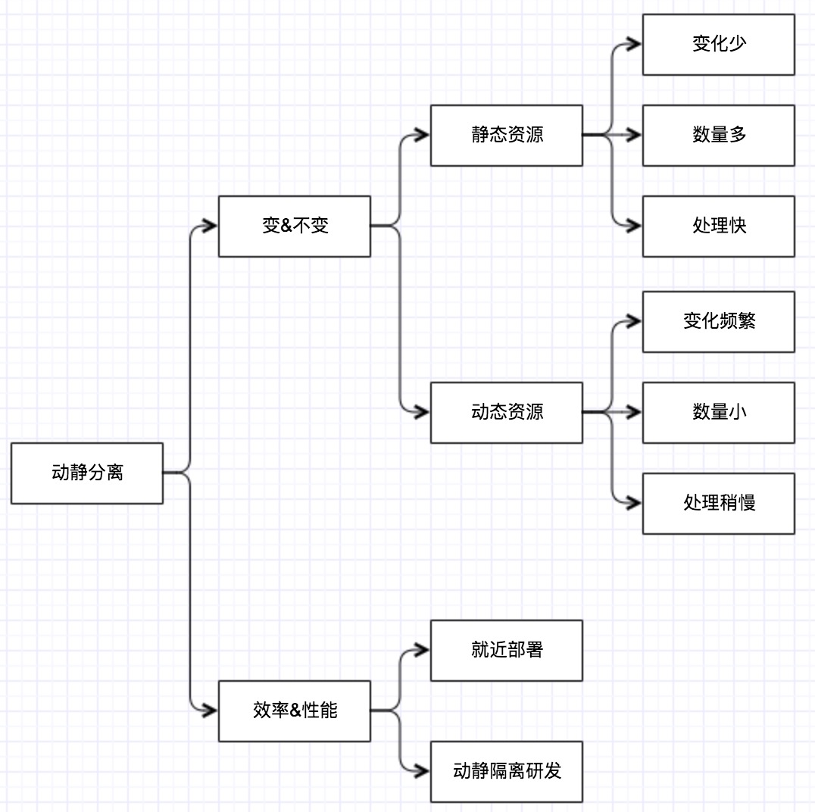
4.2.3 动静分离

Slide 43
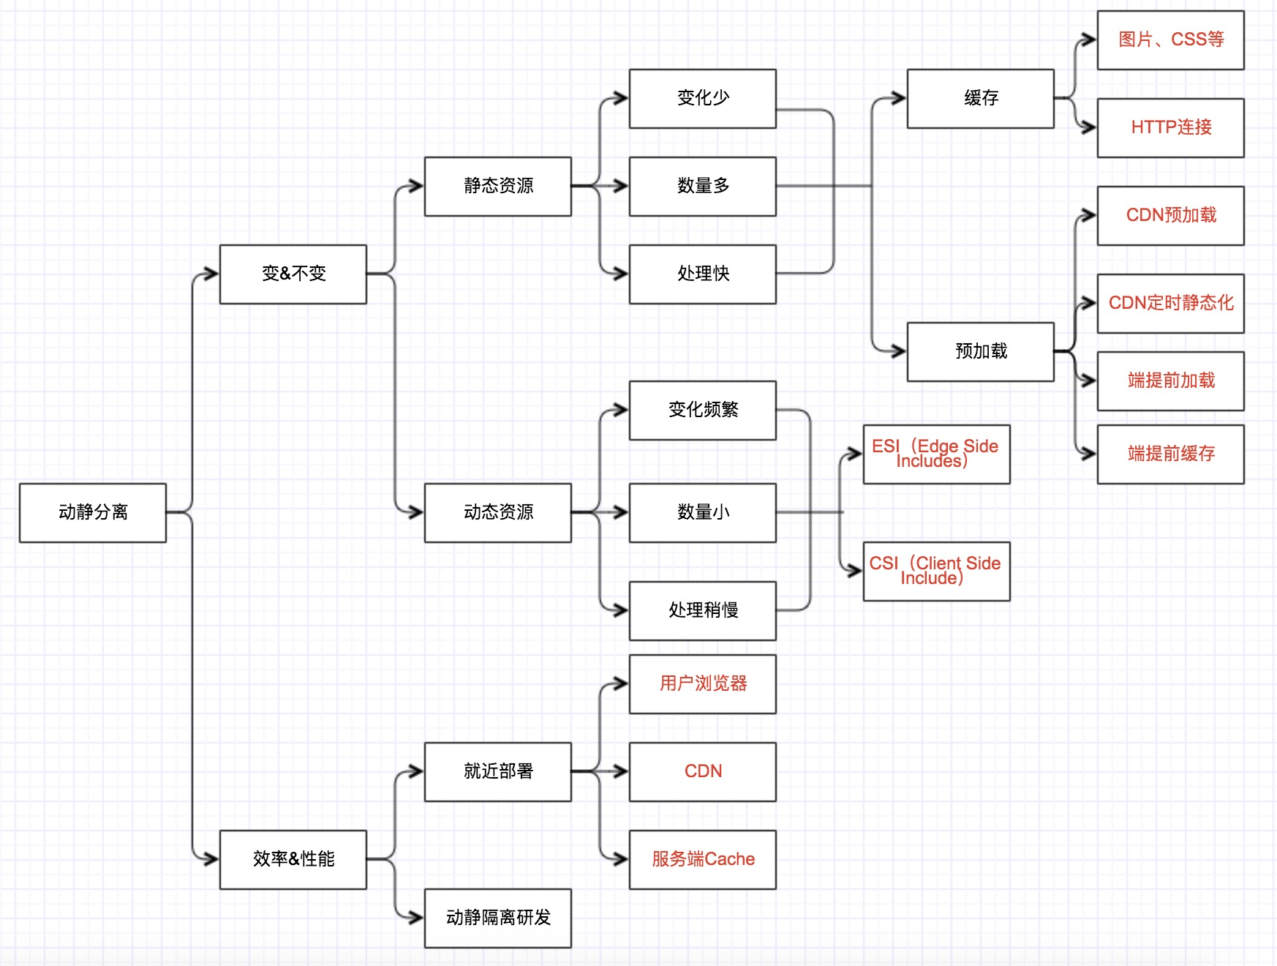
4.2.3 动静分离

Slide 44
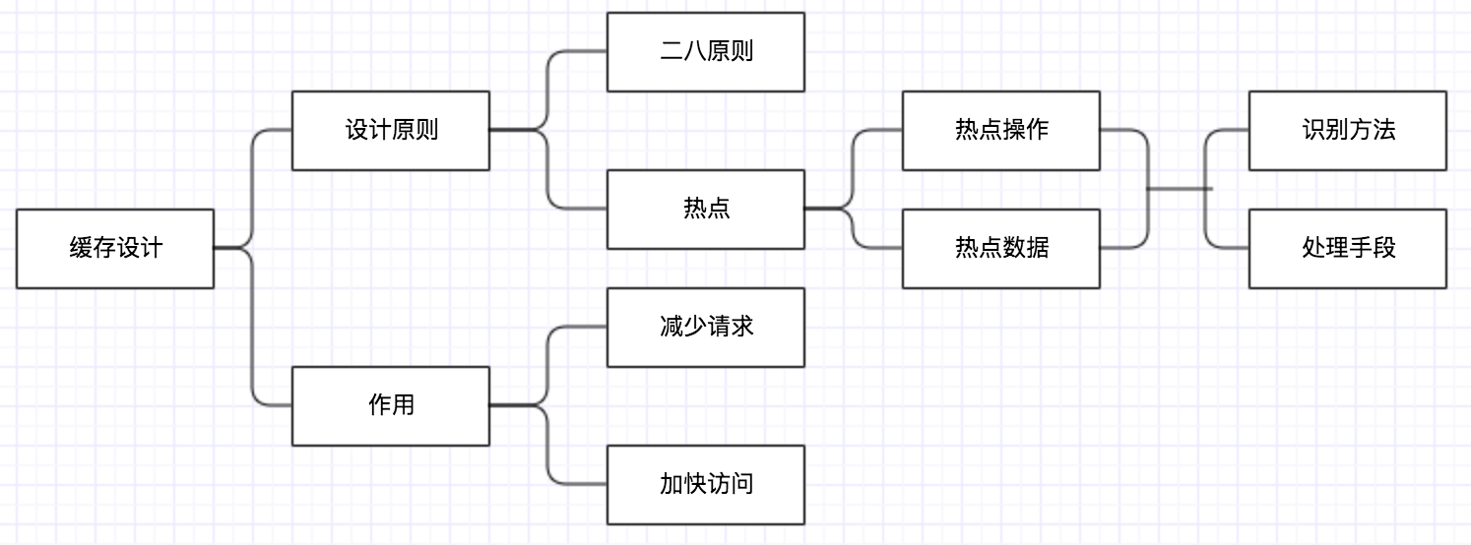
4.2.4 缓存设计

Slide 45
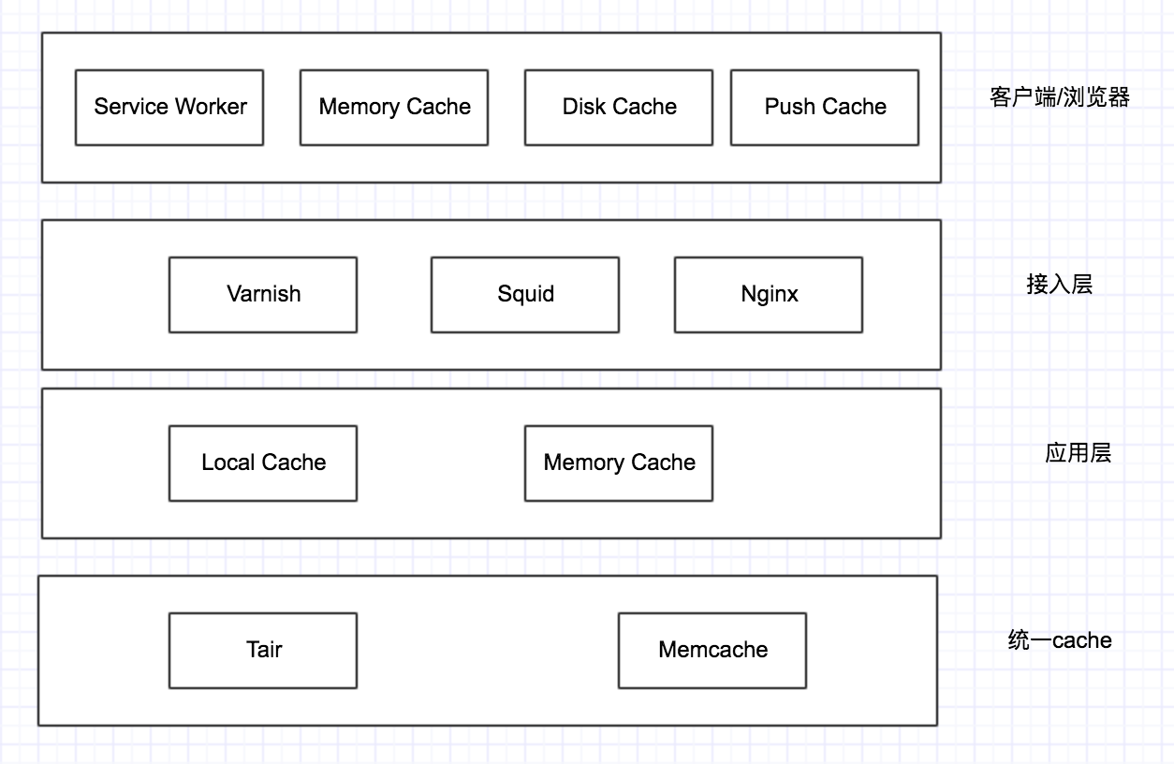
4.2.4 缓存设计
Notes:
缓存击穿、缓存失效、缓存雪崩

Slide 46
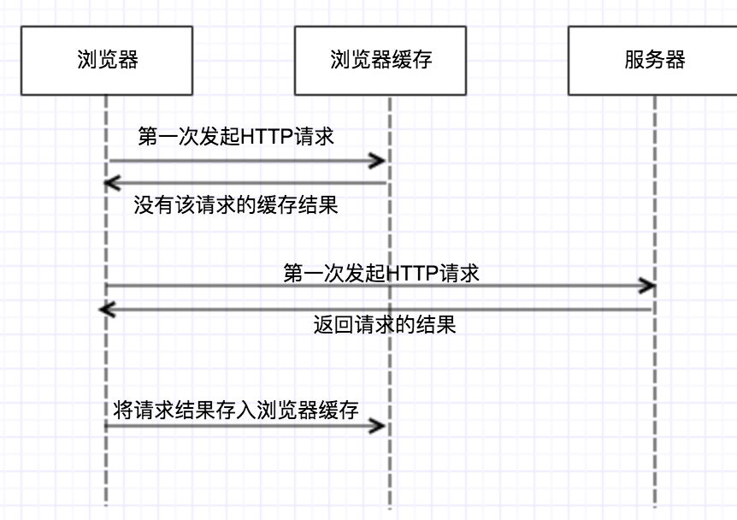
4.2.4 缓存设计

Slide 47
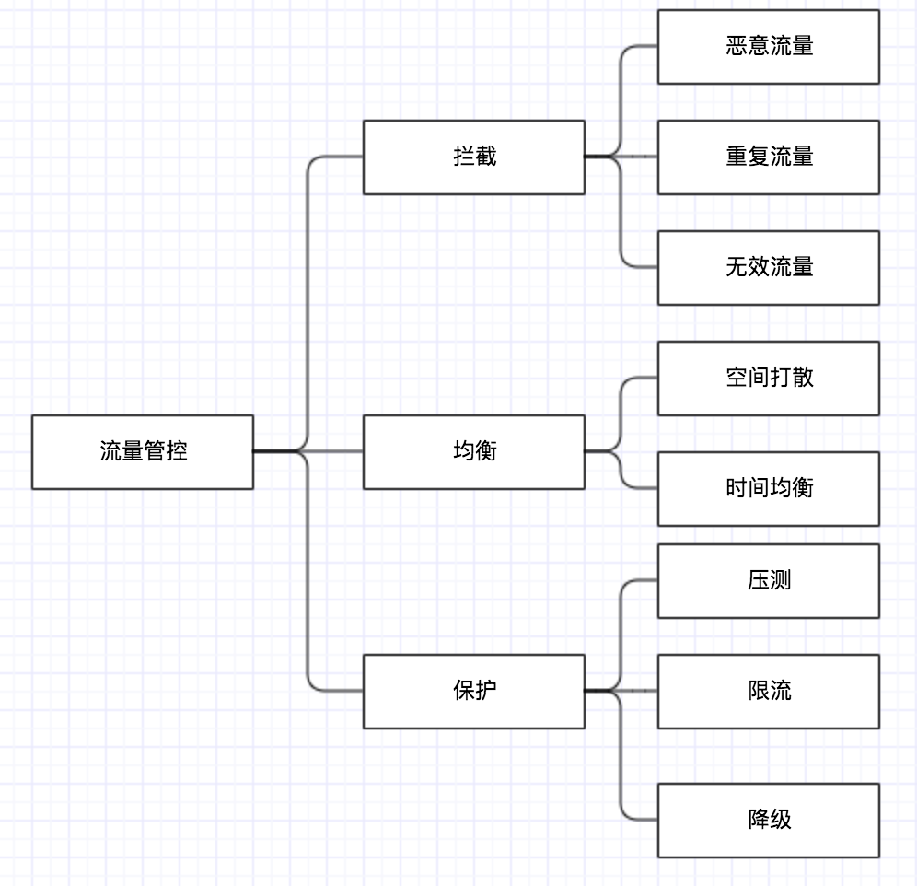
4.2.5 集群流量控制

Slide 48
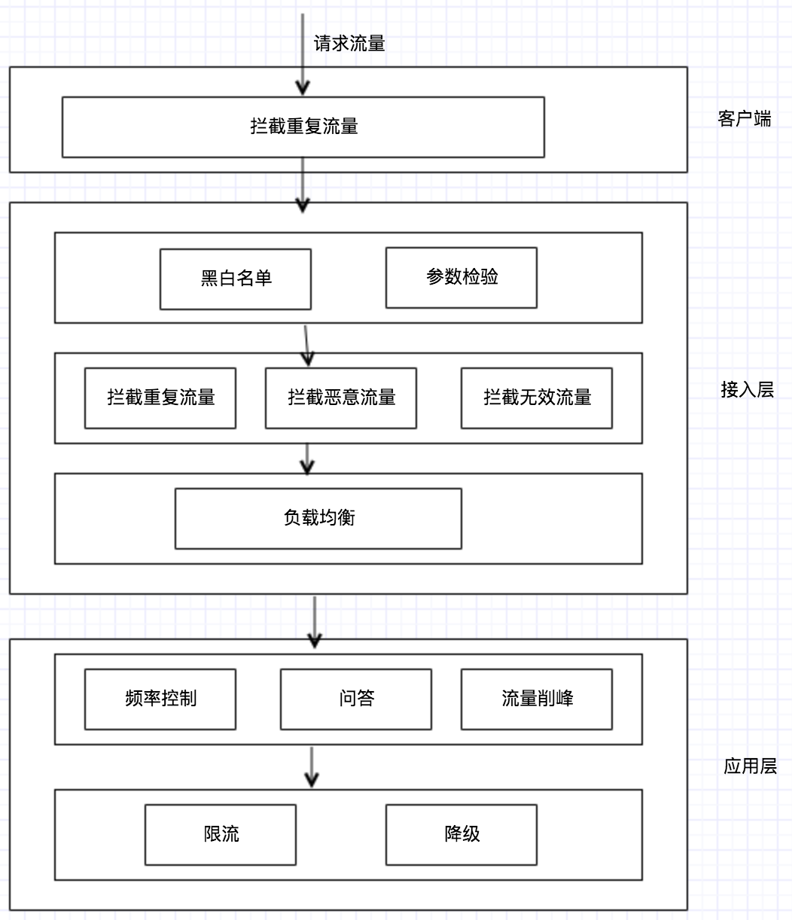
4.2.5 集群流量控制

Slide 49
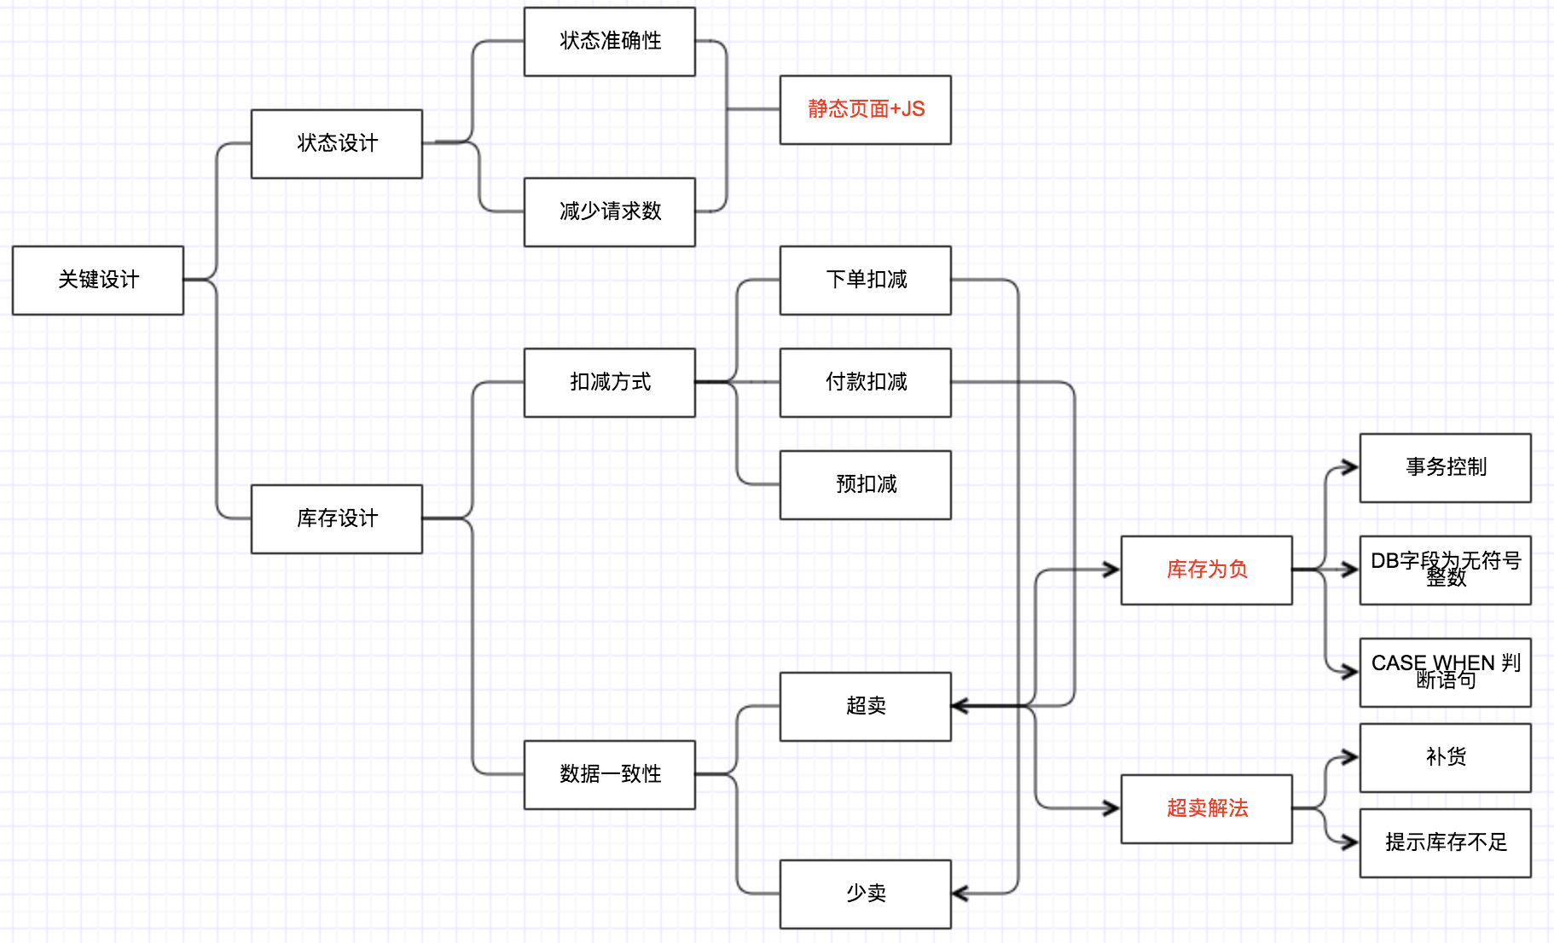
4.2.6 秒杀关键设计
Notes:
乐观锁、悲观锁

Slide 50
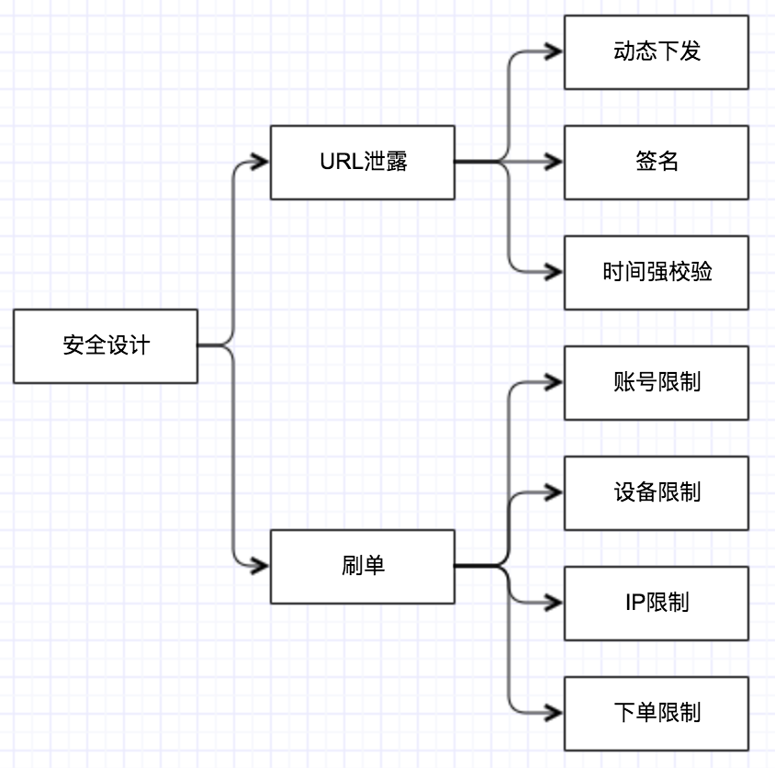
4.2.7 安全设计

Slide 51
4.3 本章小结
高并发优化的核心
少请求
少读
少写
读少
写少
数据一致性
强一致性
弱一致性
最终一致性

Slide 52
谢谢！

